Slide 1


Día, Fecha: | DIA, 17/07/2026
Hora de inicio: | 17:20
Sistemas Operativos 2 [A]
Javier Alejandro Avila Flores

Slide 2


SISTEMAS OPERATIVOS 2
Escuela de Ingeniería de Ciencias Y Sistemas
Facultad de Ingeniería
Universidad de San Carlos de Guatemala

Slide 3


Agenda
  Conociendo al Auxiliar
  ¿Quienes son tus compañeros?
  Evaluación de Conocimientos Previos
  Lectura del Programa
  Evaluación de Conocimientos Nuevos

Slide 4








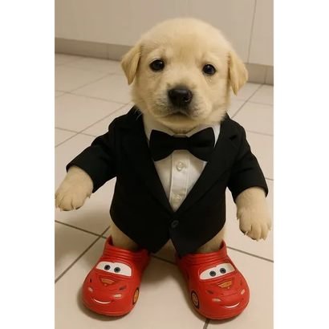




¿Quien soy?
Saludo inicial y presentación personal.
Se debe dar una breve descripción de su experiencia ácademica y profesional.
Explicación del rol del auxiliar dentro del curso.
Conociendo al aux
Duracion: 10 minutos
javier-alejandro-avila-flores
xX-Ale-Xx
___jaavierrrrr
3017077070101@ingenieria.usac.edu.gt

Slide 5

¿Quienes son tus compañeros?
¡Es tu turno! Conociendo a algunos compañeros
Para fomentar un ambiente dinámico y participativo, cinco estudiantes serán seleccionados al azar para presentarse ante la clase.
Cada estudiante deberá compartir:
Nombre
Intereses o expectativas sobre el curso.
Experiencia previa relacionada con el tema (si aplica).
Un dato curioso sobre sí mismo.
Nombre
Intereses
Expectativas sobre el curso.
Experiencia previa relacionada (si aplica).

Slide 6

Evaluación
conocimientos
previos

Slide 7

Programa del Curso
Disponible en UEDI
  Competencias y objetivos del curso
  Temarios y Contenido
  Ponderaciones

Slide 8

Evaluación
conocimientos
nuevos

Slide 9

Tarea de fortalecimiento
Entrega: Jueves 23 de Julio - 23:59 hrs

Slide 10

¿DUDAS?

Slide 11
Gracias por la atención
RECUERDA QUE TENEMOS NUESTRO FORO SEMANAL DONDE PUEDES CONSULTAR CUALQUIER DUDA QUE TE SURJA EN LA SEMANA

